Slide 1
Valida Pension AG WU - Informationsveranstaltung 08.03.2023

Slide 2
Agenda
Die Pensionskasse
Das WU Pensionskassenmodell
Das Valida Lebensphasenmodell
Beendigung des Arbeitsverhältnisses
Steuerliche Behandlung
Das Valida Vorsorgeportal

Slide 3
Valida stellt sich vor
Wer sind wir?
Eigentümer- und Gesellschaftsstruktur
Die Valida Gruppe ist ein führender Anbieter im Bereich der betrieblichen Vorsorge. Die Unternehmensgruppe verfügt über einen finanzstarken, stabilen Aktionärskreis.
Key Services: (1) Pensionskasse, (2) Abfertigungskasse, (3) Consulting

Slide 4
Pensionskassenzusage: Rechtliche Struktur
WU
Betriebsvereinbarung
Arbeitnehmer:in
Pensionskassen- vertrag
Pensions- leistungen
Überbetriebliche Pensionskasse
(Veranlagungs- und Risikogemeinschaft)
4

Slide 5
Pensionskasse
WAS IST EINE PENSIONSKASSE?
Eine Pensionskasse ist eine Aktiengesellschaft, deren Tätigkeit in der Abwicklung betrieblicher Pensionsregelungen besteht. Pensionskassengeschäfte umfassen im Wesentlichen die Einhebung von Pensionskassenbeiträgen, die Veranlagung dieser Beiträge und die spätere Auszahlung der Pensionen.

Slide 6
Agenda
Die Pensionskasse
Das WU Pensionskassenmodell
Das Valida Lebensphasenmodell
Beendigung des Arbeitsverhältnisses
Steuerliche Behandlung
Das Valida Vorsorgeportal

Slide 7
Pensionskassen Modell Beiträge
Arbeitgeberin-Beitrag ist vertraglich fixiert:
10 % des monatlichen Bruttobezuges für Professoren:innen bzw.
3 % des monatlichen Bruttobezuges bis zur Höchstbeitragsgrundlage und 10 % des monatlichen Bruttobezuges über der Höchstbeitragsgrundlage für alle anderen Arbeitnehmer:innen
Höchstbeitragsgrundlage 2023: EUR 5.850,--
Eigenbeitrag ist möglich:
25 %, 50 %, 75 % oder 100 % der laufenden Arbeitgeber-Beiträge oder
Prämienmodell: in Höhe des in § 108a EStG angeführten höchstmöglichen Beitrages (2023: € 1.000,- p.a.)
Prämienhöhe: Die staatliche Prämie beträgt im Jahr 2023 4,25 %.

Slide 8
Risikoschutz Wahlmöglichkeit bei Einbeziehung
Modell 1 = Modell ohne erhöhten Risikoschutz
Berufsunfähigkeit: Verrentung des vorhandenen Kapitals
Witwer:enpension: 30 %
Waisenpension: Vollwaisen 20 %, Halbwaisen 10 %
Alterspension: Verrentung des Kapitals bei Pensions-
antritt – die Pension ist höher als im Modell 2

Slide 9
Risikoschutz Wahlmöglichkeit bei Einbeziehung
Modell 2 = Modell mit erhöhtem Risikoschutz
Berufsunfähigkeit: Verrentung eines Guthabens, das um fiktive Beiträge bis zum 50. Lebensjahr erhöht wird
Witwer:enpension: 60 %
Waisenpension: Vollwaisen 40 %, Halbwaisen 30 %
Alterspension: Verrentung des Kapitals bei Pensions-
antritt – die Pension ist niedriger als im Modell 1
Keine Entscheidung? Automatische Einbeziehung in Modell 1

Slide 10
Agenda
Die Pensionskasse
Das WU Pensionskassenmodell
Das Valida Lebensphasenmodell
Beendigung des Arbeitsverhältnisses
Steuerliche Behandlung
Das Valida Vorsorgeportal

Slide 11
Lebensphasenmodell Wahlmöglichkeit bei Einbeziehung
Im Lebensphasenmodell stehen drei Veranlagungsgruppen zur Auswahl
defensive – ausgewogene – dynamische Veranlagungsgruppe
Auswahl und Wechsel
z.B. aufgrund der individuellen Risikoneigung
z.B. aufgrund des Veranlagungshorizontes und der Lebensphase
Gesetzlich sind max. drei Wechsel insgesamt möglich. Die Einstiegswahl sowie ein Wechsel in die oder aus der Sicherheitspension ist hier nicht mitzuzählen.
Wechsel in alle Richtungen möglich (auch von risikoarm zu risikoreich)
Wahlmöglichkeit der Veranlagungsgruppe besteht bereits bei
Einbeziehung.
Die Defensive Veranlagungsgruppe ist das Standardmodell. Arbeitnehmer, die keine Einstiegswahl treffen, werden in das defensive Modell einbezogen.

Slide 12
Lebensphasenmodell Wechsel innerhalb des Modells
Spätere Wechsel
E-Mail an wahlrechte@valida.at betreffend Wechselwunsch
Versand von Infopaket und Wechselerklärung
Retournierung der unterschriebenen Wechselerklärung an Valida
Sofern unterschriebene Wechselerklärung spätestens am 31.10. eines Kalenderjahres bei Valida eintrifft, kann der Wechsel per 1.1. des Folgejahres erfolgen.

Slide 13
Veranlagung im Valida Lebensphasenmodell
Gültig ab 01.01.2023
ausgewogen
dynamisch
defensiv

Slide 14
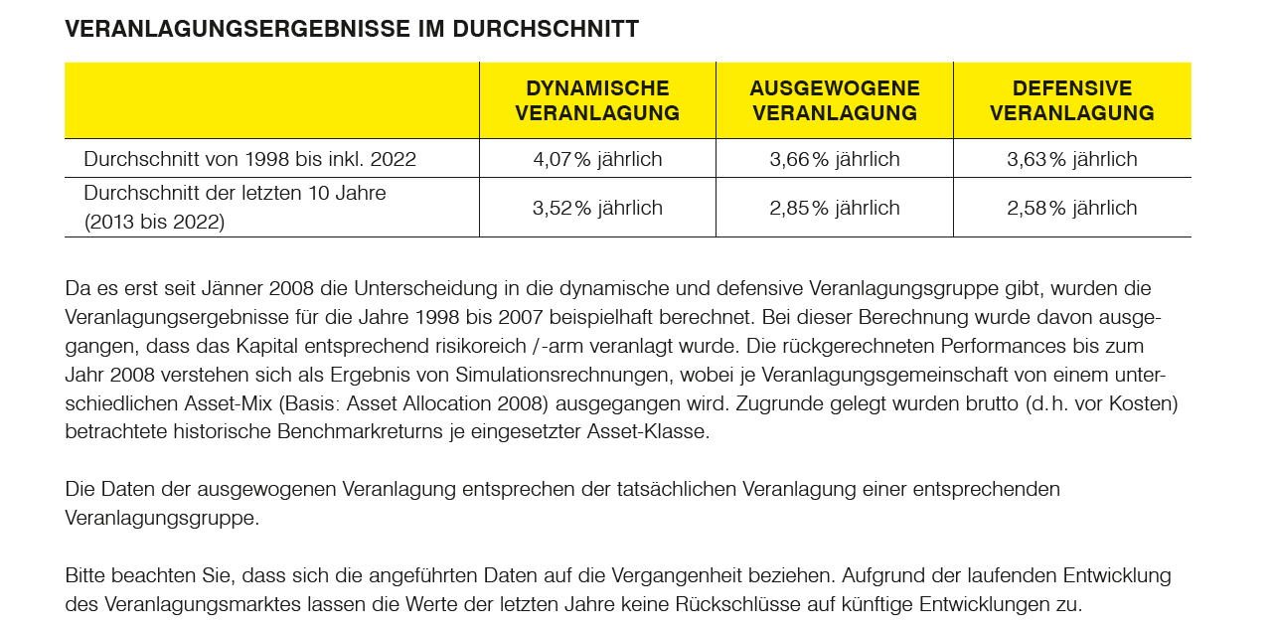
Veranlagungsergebnisse

Slide 15
Agenda
Die Pensionskasse
Das WU Pensionskassenmodell
Das Valida Lebensphasenmodell
Beendigung des Arbeitsverhältnisses
Steuerliche Behandlung
Das Valida Vorsorgeportal

Slide 16
Versorgungsleistungen
Pensionen im Überblick
Alterspension
Vollendung des 60. Lebensjahres und Beendigung des Dienstverhältnisses
Berufsunfähigkeitspension
vor Vollendung des 60. Lebensjahres und Beendigung des Dienstverhältnisses und Bescheid des Sozialversicherungsträgers (Bestätigung über den Bezug von Rehabilitationsgeld oder Umschulungsgeld)
Hinterbliebenenpension
Witwer:en/Halbwaisen-/Vollwaisen-Pension
Höhe: 30/10/20 % bzw. 60/30/40 %
Dauer: Witwe:rpension lebenslang
Waise(n): bis max. zur Vollendung des 27. Lebensjahres (wenn in Schulausbildung)

Slide 17
Was passiert bei vorzeitigem Austritt?
MÖGLICHKEITEN NACH BEENDIGUNG DES ARBEITSVERHÄLTNISSES:
Bei Beendigung des Arbeitsverhältnisses vor Inanspruchnahme einer Pensionsleistung bestehen folgende Möglichkeiten:
Beitragsfreistellung des Pensionskontos oder
Weiterführen mit Eigenbeiträgen oder
Übertragung der unverfallbaren Ansprüche (z.B. in eine andere Pensionskasse, in eine betriebliche Kollektivversicherung, in eine Gruppenrentenversicherung eines neuen Arbeitgebers, in eine Rentenversicherung ohne Rückkaufsrecht, in eine Einrichtung im Sinne des § 5 Z 4 PKG (Pensionskassengesetz) oder in eine ausländische Altersversorgungseinrichtung) oder
steuerbegünstigte Abfindung, sofern der Unverfallbarkeitsbetrag unter der Abfindungsgrenze von EUR 14.400,00 liegt (Stand 2023).

Slide 18
Agenda
Die Pensionskasse
Das WU Pensionskassenmodell
Das Valida Lebensphasenmodell
Beendigung des Arbeitsverhältnisses
Steuerliche Behandlung
Das Valida Vorsorgeportal

Slide 19
Steuern & Abgaben von Beiträgen und Pensionsleistungen
vom Arbeitgeber finanzierte Leistungen
lohnsteuerpflichtig
keine Sozialversicherungsbeiträge
vom Arbeitnehmer finanziert
aus Prämienmodell
zur Gänze steuer- und sozialversicherungsfrei
nicht aus Prämienmodell
75 % der Pension lohnsteuerfrei
keine Sozialversicherungsbeiträge
steuerbegünstigte Pensionsabfindung nur möglich, wenn das Pensionskapital unter der Abfindungsgrenze von EUR 14.400,00 (Stand 2023) liegt

Slide 20
Agenda
Die Pensionskasse
Das WU Pensionskassenmodell
Das Valida Lebensphasenmodell
Beendigung des Arbeitsverhältnisses
Steuerliche Behandlung
Das Valida Vorsorgeportal

Slide 21
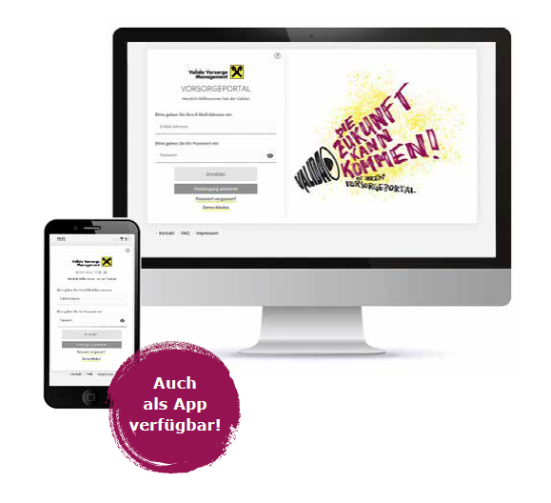
Valida Vorsorgeportal
für Pensionskasse & Vorsorgekasse
24/7 Zugriff auf persönliches Valida Vorsorgekonto
Einfache Aktivierung und rascher Login
Digitaler Leistungsantritt (PK)
Kontozusammenführung (VK)
Veranlagungsberichte
Kontaktmöglichkeit
Beitrag zum Klimaschutz durch nachhaltige Papierreduktion
BEST-IN-CLASS
IT Security
vorsorgeportal.valida.at​

Slide 22
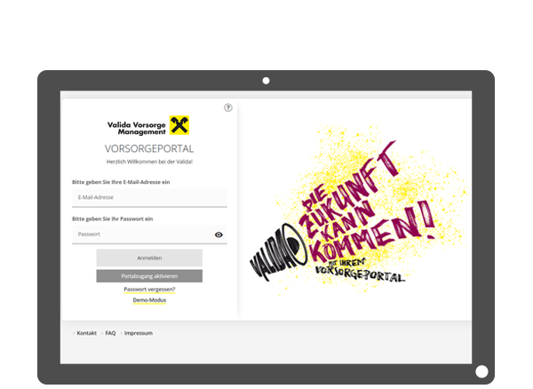
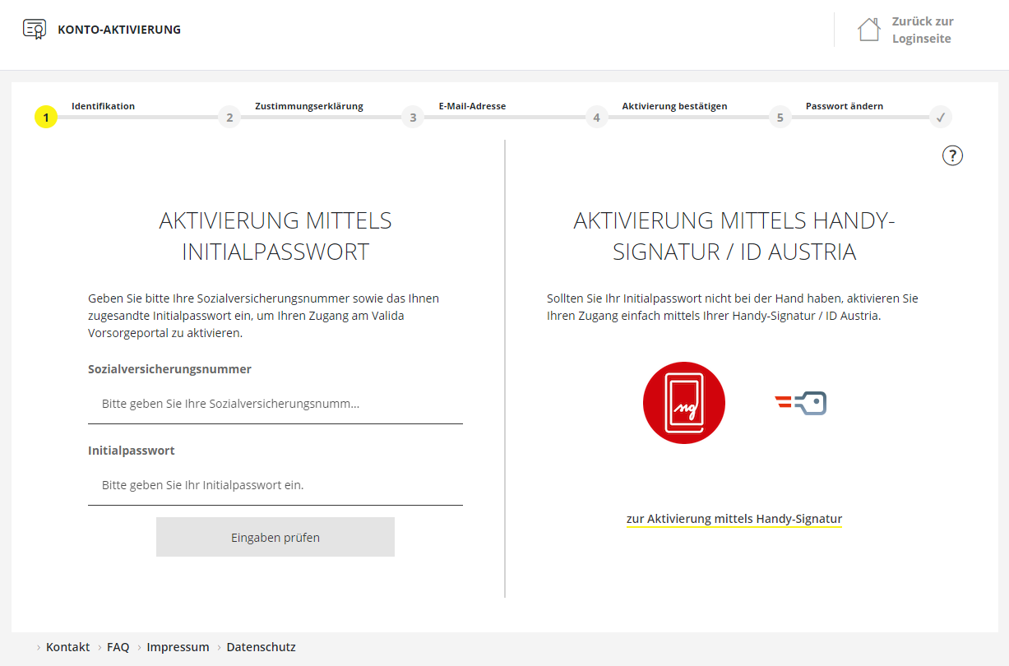
Aktivierung im Valida Vorsorgeportal
Einfache und bequeme Aktivierung unter vorsorgeportal.valida.at/aktivierung
Es stehen neben der bisherigen Aktivierung mittels Initialpasswort zwei weitere Möglichkeiten zur Verfügung:
Mit persönlicher Handysignatur
oder
der neuen ID Austria

Slide 23
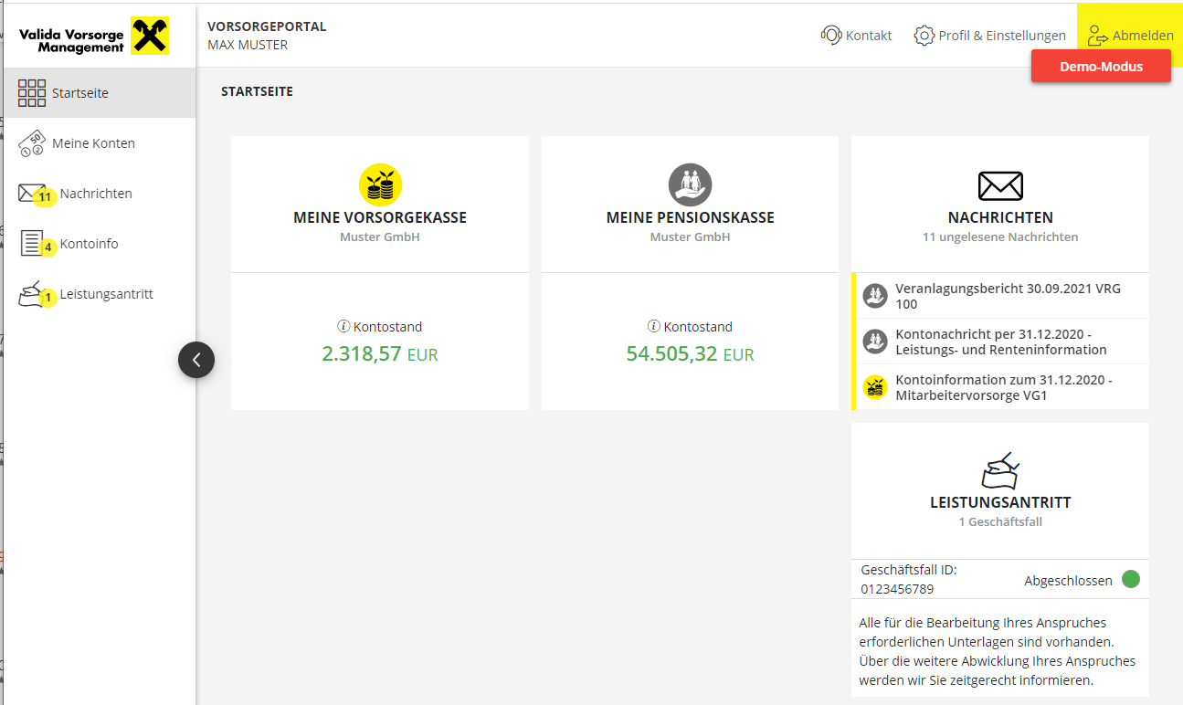
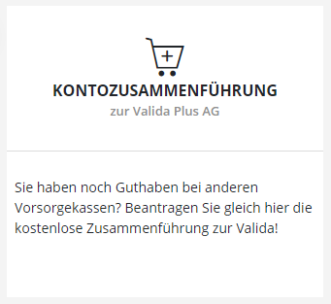
24/7 für Sie bereit
Nachrichten und Anfragen an uns direkt über das Portal
Kontenübersicht
Postfach mit:
Kontonachrichten
Aktuelle Informationsblätter
Veranlagungsberichte etc.
Verfügungs-möglichkeit
im Anlassfall
Möglichkeit der Kontozusammen-führung

Slide 24
Kontakt
Treten Sie mit uns in Kontakt
Astrid Gratzer
Key Account support
t +43 1 316 48 – 2282
m +43 664 6275057
e astrid.gratzer@valida.at

Slide 26
Valida Pension AG Infosession 08.03.2023

Slide 27
Agenda
Pension fund
WU Pension fund model
Valida life cycle model
Pension benefits
Taxes
Valida Vorsorgeportal

Slide 28
Valida introduces themselves
Who are we?
Strong Ownership Structure
Valida group is a leading provider of occupational pension plans and provident fund and has a solid ownership structure with the Raiffeisen Banking Group and UNIQA Versicherungen.
Key Services: (1) Provident Fund, (2) Pension Fund, (3) Consulting

Slide 29
Pension fund basics
What is a pension fund?
A pension fund is a stock corporation whose activity consits in the settlement of company pension schemes. Pension fund business mainly comprises the collection of pension fund contributions, the assesment of these contributions and the subsequent payment of pension.

Slide 30
Pension fund commitment
Legal structure
WU
Works council agreement
employee
Pension fund contract
benefits
Multi employer pension fund
(investment and risk sharing group)

Slide 31
Agenda
Pension fund
WU Pension fund model
Valida life cycle model
Pension benefits
Taxes
Valida Vorsorgeportal

Slide 32
Pension fund contributions
Contribution is contractually fixed.
10 % of the monthly gross salary for professors
3 % of the monthly gross salary up to the maximum contribution basis and 10 % of the monthly gross salary above the maximum contribution basis.
Contribution basis 2023: EUR 5.850,--
Voluntary contributions of the employee are possible:
25 %, 50 %, 75 % or 100 % on the ongoing employer contributions or
possibility of using the 1000-Euro-Premium Model (§ 108a EStG (Austrian Income Tax Act) (2023: € 1.000,- p.a.)
Premium Level: In 2023 the state premium is 4.25% of employee
contributions up to a maximum of EUR 1,000.

Slide 33
risk protection choice at the time of your inclusion into the pension fund
Model 1 = Model without added risk protection
Disability pension: based on the capital accumulated
Widow´s/Widower`s pension: 30 %
Orhphan`s pension: 20 %
Half-orphan´s pension: 10 %
Old Age pension: higher – compared to model 2

Slide 34
risk protection choice at the time of your inclusion into the pension fund
Model 2 = Model with added risk protection
Disability pension: based on the capital accumulated + added contributions until age 50
Widow´s/Widower`s pension: 60 %
Orhphan`s pension: 40 %
Half-orphan´s pension: 30 %
Old Age pension: less than model 1
No decision? You will be inclused to Model 1

Slide 35
Agenda
Pension fund
WU Pension fund model
Valida life cycle model
Pension benefits
Taxes
Valida Vorsorgeportal

Slide 36
Life cycle model First choice
The life-cycle-model offers three investment groups:
defensive – balanced – dynamic investment group
Choice and change
e.g. based on the individual risk appetite
e.g. based on consideration of age or investment time frame
the investment strategy can be changed up to three times – exluded first choice and the change into or out the secure investment
change in any direction is possible
Choosing an investment group right from the start
Employees, who are included in the pension fund can choose
an investment group right from the start.
If no option is chosen, you will be included in the defensive investment group
(standard ig)

Slide 37
Life cycle model Change
You want to change investment groups?
Please request the information package via e-mail wahlrechte@valida.at
Valida sends an extensive information package which includes the form that has to be signed and returned to Valida
If the signed form reaches Valida by 31.10. (at the latest) the change to the investment group will occur on 1.1. of the following year

Slide 38
Life cycle model Investment valid from 1.1.2023
dynamic
balanced
defensive

Slide 39
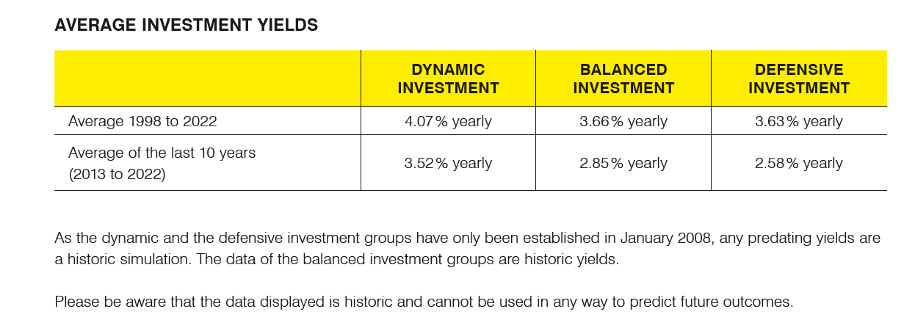
Performance

Slide 40
Agenda
Pension fund
WU Pension fund model
Valida life cycle model
Pension benefits
Taxes
Valida Vorsorgeportal

Slide 41
Pension Benefits
Normal Retirement Pension
Employee has attained age 60.
and employment has been terminated
Disability Pension
In case of occupational disability before attaining the age of 60 and employment has been terminated.
Survivor`s Pension
Widow’s/Widower’s Pension: The legal spouse or registered partner is entitled to a widow’s/widower’s pension; it amounts to 30% (riskmodel 1)/60% (riskmodel 2) of the pension entitlement of the deceased employee.
Orphan’s Pension
For children up to completion of max. age 27; the orphan’s pension amounts to 10/30% (20/40% if both parents are deceased) of the pension entitlement of the deceased employee.

Slide 42
WHAT TO DO IF EMPLOYMENT IS TERMINATED?
Possibilities after termination of employment:
If the employment is terminated before claiming a pension the employee can choose between the following possibilities:
pension fund account with no further contributions or
continuation with own contributions or
transfer of vested rights (to another pension fund, to an occupational group insurance, to a group pension insurance, to a pension insurance without the right of repurchase, to an institution for occupational retirement provisions according to § 5 (4) Pension Fund Act (Pensionskassengesetz), to a foreign institution for retirement provision) or
tax-advantaged compensation if the vested amount lies under EUR 13,200 (as of 2022).

Slide 43
Agenda
Pension fund
WU Pension fund model
Valida life cycle model
Termination of employment
Taxes
Valida Vorsorgeportal

Slide 44
Tax treatment as recipient
Benefits financed by employer contributions
Income tax
No social security taxes
Benefits financed by employee contributions
Premium model
No taxes
Non Premium model
75 % no taxes
Tax-advantaged compensiation up to EUR 14.400,00 (as of 2023)

Slide 45
Agenda
Pension fund
WU Pension fund model
Valida life cycle model
Pension benefits
Taxes
Valida Vorsorgeportal

Slide 46
Valida Vorsorgeportal
for pension fund & provident fund
24/7 availability
Easy Login
Online formular to apply benefit (PK)
Possibilty to merge your accounts (VK)
Investments reports
contact
Contribution to climate protection through sustainable paper reduction
BEST-IN-CLASS
Also available as app!
IT Security
vorsorgeportal.valida.at​

Slide 47
Activate your access
Easy and convenient acitvation: vorsorgeportal.valida.at/aktivierung
Acitivate your access
Handysignatur /ID Austria
or
Enter your social security number and your inital password

Slide 48
24/7 Availabilty
Contact possibilty
Your accounts
Pension fund
Provider fund
Mailbox
Account information
Current information material ect.
Claim for benefit
Possibilty to merge your accounts (Provider fund)

Slide 49
Contact
Get in touch with us
Astrid Gratzer
Key Account support
t +43 1 316 48 – 2282
m +43 664 6275057
e astrid.gratzer@valida.at

